Slide 1
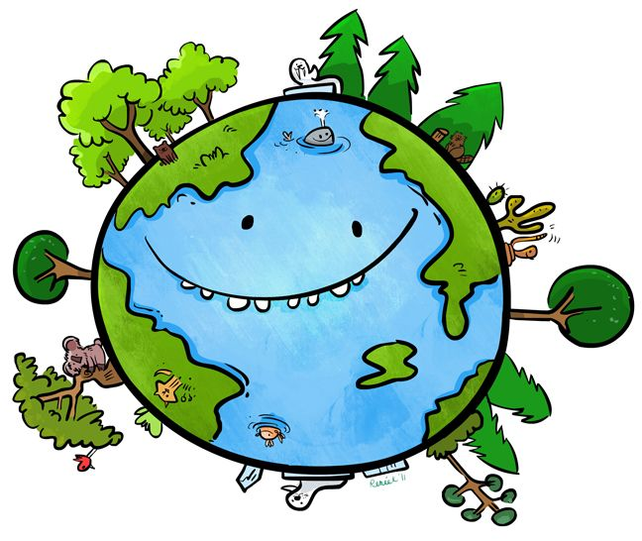
DAN PLANETA ZEMLJE 22.TRAVANJ
Prof. Zvjezdana Abramović

Slide 2
Obilježava se 22. travnja u više od 150 zemalja svijeta
22. 4. 1970. Amerikanci izlaze na ulice kao protest za zaštitu okoliša čime je potaknuta svijest o važnosti zaštite naše planete
Službeno se obilježava od 1992. kada je tijekom konferencije UN-a o okolišu i razvoju u Rio de Janeiru usklađen program za promicanje održivog razvoja
Na prijedlog bolivijske vlade 2009., Opća je skupština UN-a 22. travanj proglasila Međunarodnim danom planeta Zemlje
U Hrvatskoj se obilježava od 1990.

Slide 3
Dan planeta Zemlje…
dan kada bi se svatko od nas trebao zamisliti i zapitati: Što ja mogu učiniti za spas Zemlje? Kako mogu pridonijeti tome da naš planet – taj naš jedini dom koji imamo – spasimo od onečišćenja i uništenja te ga očuvamo za sebe, svoju djecu i one koji dolaze poslije nas?
Namjera je da se podsjeti ljude širom svijeta u kakvom je stanju priroda planete na kojoj živimo, kao i da se stanovništvu ukaže na probleme ekosustava, na zagađenje naseljenih mjesta i na to kako poboljšati kvalitetu životne sredine

Slide 4
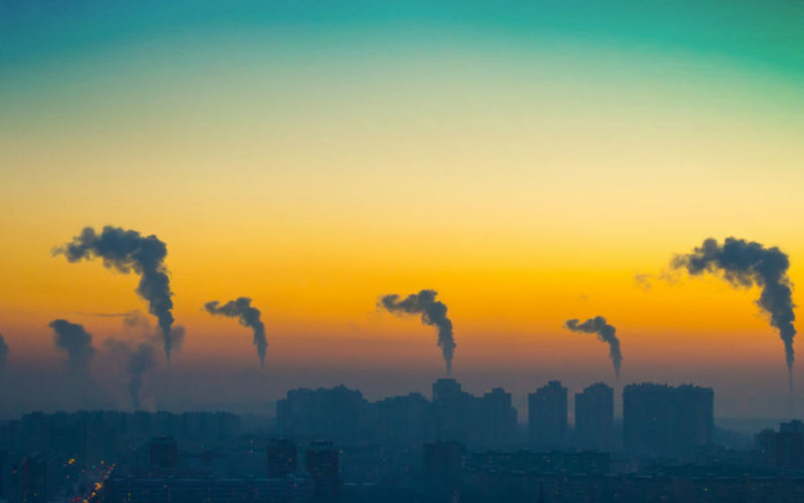
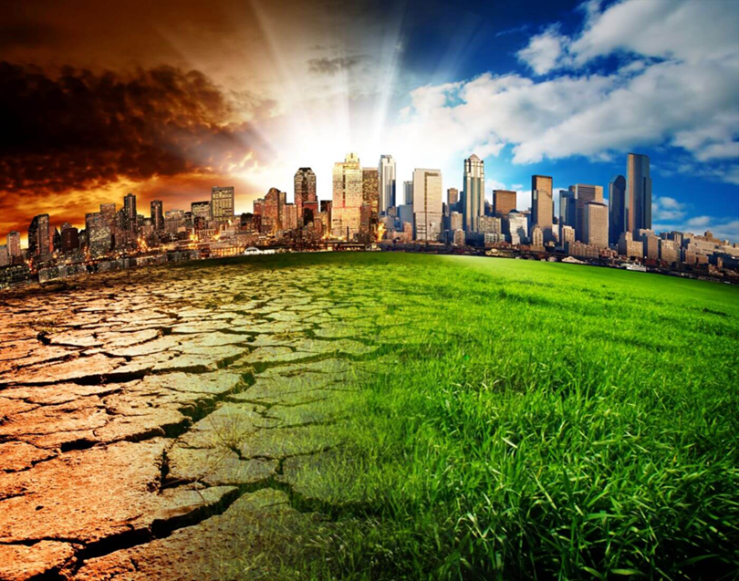
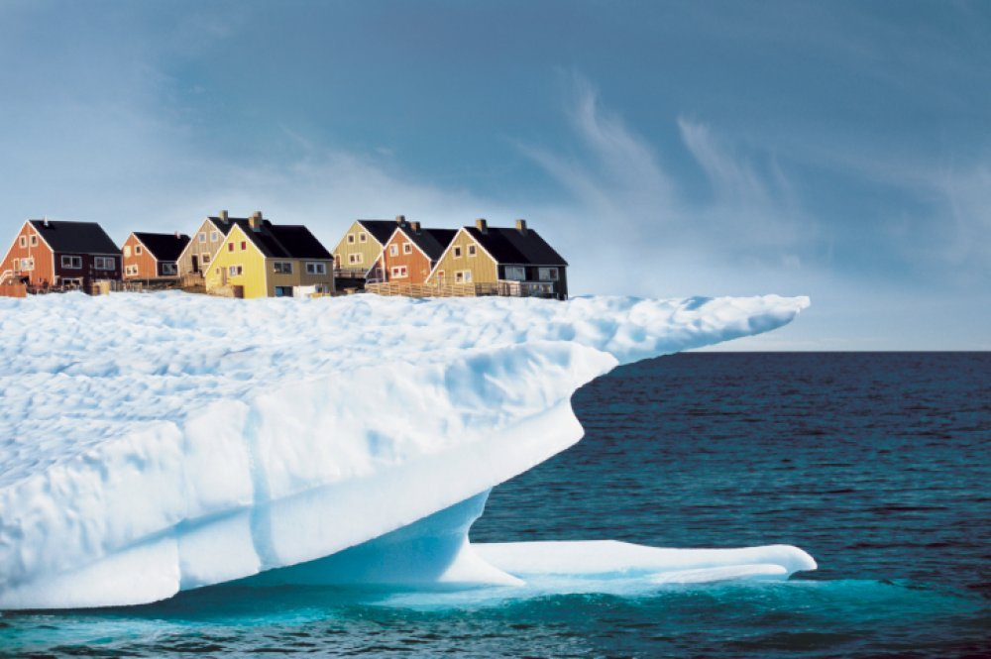
KLIMATSKE PROMJENE…
Svake se godine određuje glavna tema kako bi se potakla svijest o gorućem problemu
2020. obilježava se 50 godina od prvog Dana planeta Zemlje, a izabrana tema je KLIMATSKE PROMJENE – veliki izazov, ali i velika prilika
Klimatske promjene uzrokovane su višestoljetnim čovjekovim ponašanjem, a rezultirale su zagađenje okoliša, nestanak i izumiranje brojnih biljnih i životinjskih vrsta, a predstavljaju i opasnost za zdravlje i opstanak same ljudske vrste
Na kraju 2020. godine očekuje se da zemlje povećaju svoje obveze prema Pariškom sporazumu o klimatskim promjenama iz 2015.

Slide 5
Službena stranica Dana planete Zemlje, www.earthday.org, poziva sve ljude da se 22. travnja pridruže 24 satnoj globalnoj digitalnoj akciji koja pokreće i velike i male na odvažne korake i za ljude i planet
Tijekom 24 sata Dana planeta Zemlje, digitalni krajolik bit će ispunjen globalnim razgovorima, pozivima na akciju, predstavama, video podukama
Iako će Dan planeta Zemlje ove godine, u jeku pandemije, biti održan isključivo digitalno, cilj ostaje isti: mobilizirati svijet da poduzme najznačajnije akcije kako bi se nešto promijenilo
Bez obzira gdje se nalazite, možete napraviti razliku. I niste sami, jer zajedno možemo spasiti Zemlju

Slide 6
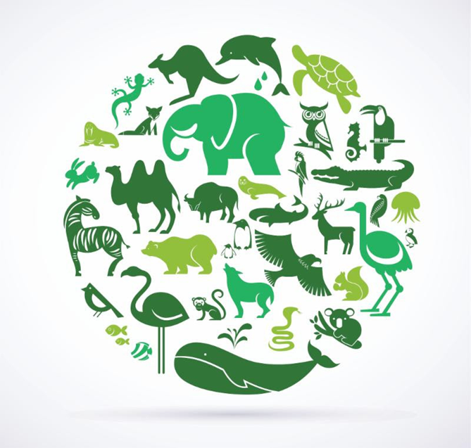
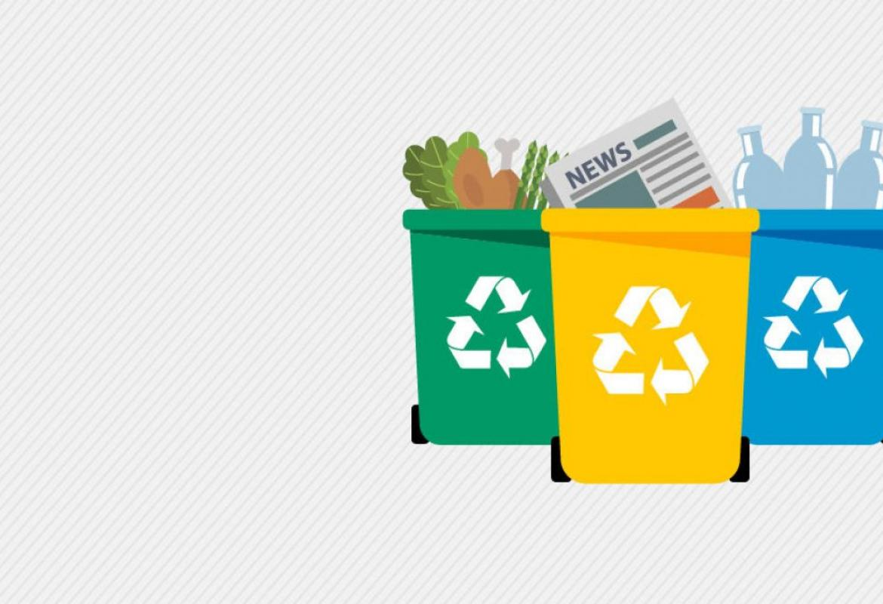
Kako pomoći?
1. Plastične vrećice zamijeni platnenim.
2. Isključi električne uređaje kad ih ne koristiš.
3. Odaberi kemijske olovke kojima se može promijeniti uložak te se dulje mogu koristiti od onih jednokratnih.
4. Uvijek zatvori vodu dok pereš zube, briješ se ili nanosiš gel za tuširanje – tako ćeš potrošiti manje vode.
5. Umjesto plastičnih čaša koristi staklene. Izbjegavaj plastične tanjure, posude i pribor za jelo, a koristi one obične koji se peru.
6. Kad god je moguće koristi javni prijevoz ili bicikl.
7. Kad god možeš umjesto papirnatih ručnika koristi kuhinjske krpe.
8. Razvrstavaj otpad i odlaži ga u predviđene kontejnere (npr. one za plastiku, staklo, papir i slično).
9. Ako imaš tu mogućnost, uvijek kupuj organsku hranu koja nije tretirana kemikalijama ili sredstva za higijenu koja nose oznaku da su od prirodnih sastojaka (jer u sebi nemaju štetne sastojke za koje ne znamo kada će se i hoće li se moći razgraditi jednom kad dođu u vodu).
10. Posadi u dvorištu drvo ili uzgajaj kućne biljke ako živiš u zgradi jer one potiču pročišćavanje zraka.

Slide 7
Izvor: www.earthday.org

